Slide 1
Ауылым алтын бесігім (туған өлке туралы слайд-презентация)
Орындаған: 5-сынып оқушысы
Елубай Гаухар Жетекшісі:Халабаева К.М.

Slide 2
Мақсаты
Ауылымыздың құрылуын оның жетістіктерін,осы ауылдан түлеп ұшқан аға-әпкелеріміз жайында толық мағлұмат білу.Ауылымның көркеюіне болашақта өз үлесімді қосу.

Slide 3
Қарқаралы ауданының орталық бөлігінде орналасқан елді мекен Бүркітті ауылы. Қарқаралының шығысында ұзақ жылдар бойы Ақбекет атанған жалғыз үй тұрды. Бұл Талды өзенінің бойында орналасқан жалғыз бекет.

Slide 4
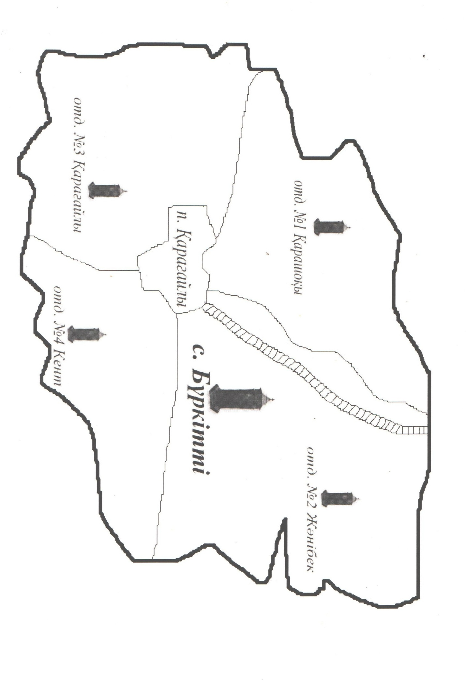

Slide 5
Менің ауылымның табиғаты көркем,тамаша,керемет!Мен ауылым туралы айтып жырлағым да,әндеткім де келеді.Мен Елубай Гаухар, 5-сынып оқушысымын.Қарағанды облысы,Қарқаралы ауданы,Бүркітті ауылында дүниеге келдім.Кішкентай кезімнен осы ауылымның таза ауасымен,хош иісі аңқыған гүлдердің иісімен,ауылымның ыстық түтінімен демалып келемін.Әр адамның өз ортасы,өз ауылы ыстық қой?!Менің ауылымда мәдениет үйі,мешіт,әкімшілік,саябақ бар.Ауылымыздың үстінен өтетін темір жол өткелі бар,сонымен қоса ауылымызды тоғыз жолдың торабында орналасқан деп айтуға болады.Күніне қалаға екі мезгіл автобус қатынайды.Ауылымыз Қарағанды-Қайнар үлкен тас жолында орналасқан.Ауылымыздың маңында Талды өзені ағып жатыр.Менің ауылымда достарым да көп.Олармен татумын.Ауылымның кешкі табиғаты мүлдем өзгеше.Алыстан шаңдарды көтеріп малдар өрістен келеді.Барлығы төлдеріне сүттерін толтырып ала келеді.Бұл көріністі анамыздың бізге дүкеннен тәттілерді әкелгеніне ұқсайды.Өзге ауылға қыдырып бара қалсам,туған ауылымды сағынамын.

Slide 6
Д. Карасартов басшылық еткен кезде ауыл мәдениетіне көп көңіл бөлінсе, Д. Бурабаевтың басшылығы кезде ауыл эканомикасына және халықтың әлеуметтік тұрмысын жақсартуға ерекше көңіл бөлінді. Ауылды басқарған директорлар: Ширинский, Баймағанбетов, Оспанов, Галиев, Денисенко, Уколов, Михайл Шаекин, Аукетаев, Қайдар Бурабаев, Әшірбеков, Карасартов Д, Асылханов Д. Рымбаев С, О.С.Қыстаубаев,қазіргі уақытта ауылымызды уақытша Чукаев Оразхан Мағауияұлы басқарып отыр.

Slide 7
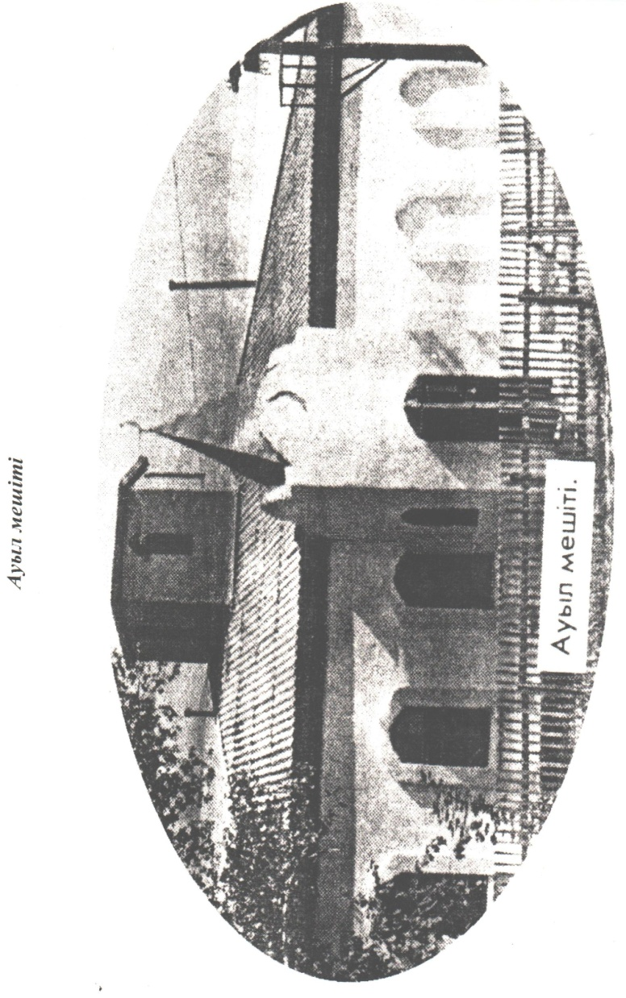
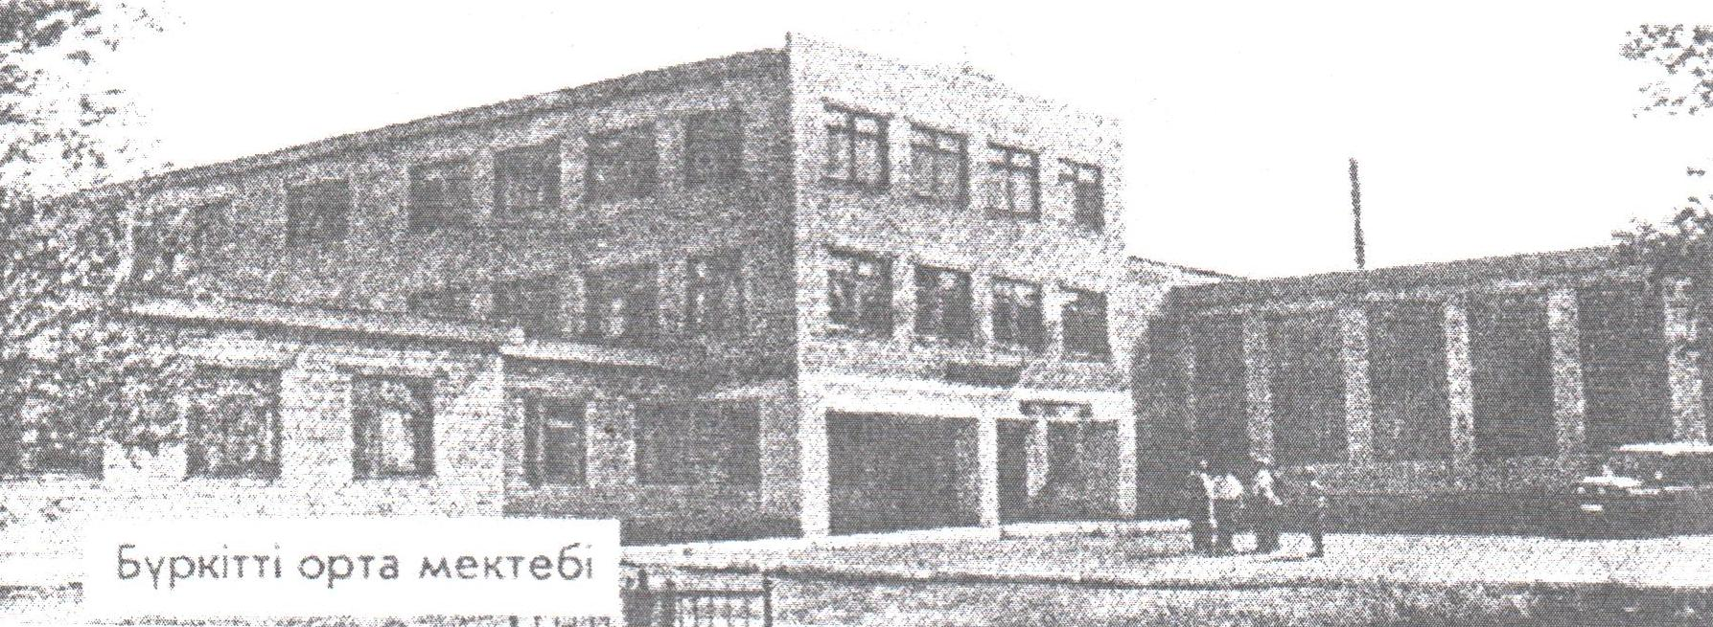
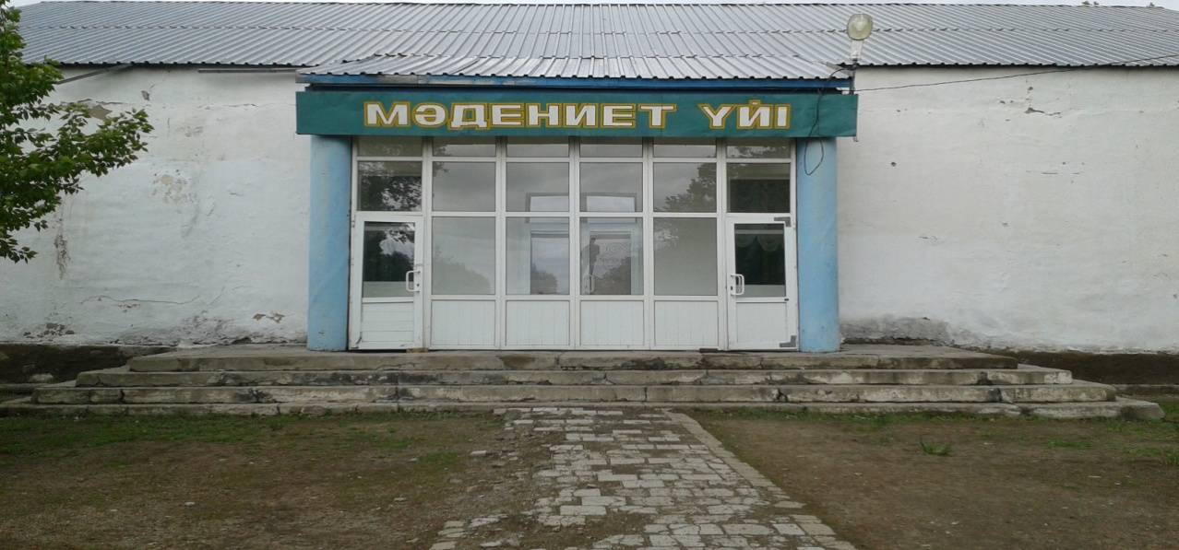
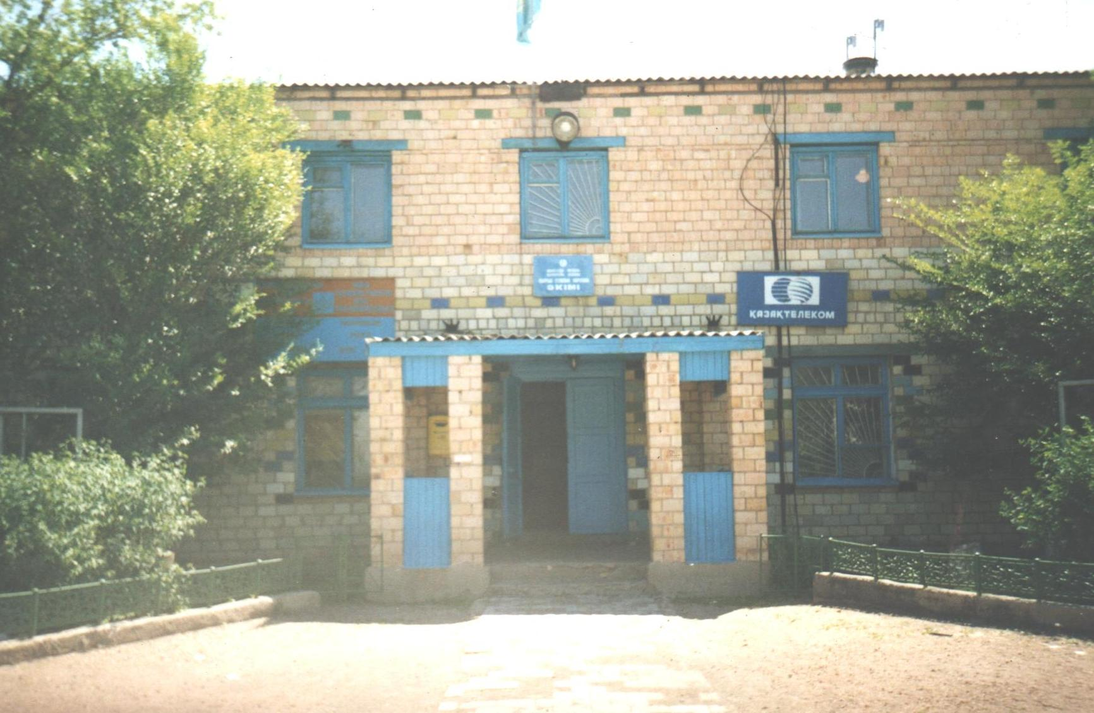

Slide 8
Қырмандағы қызу еңбек.

Slide 9
Мен осы ауылым жайында ізденіп зерттегенімнің арқасында көп мағлұматтарға ие болдым.Біздің ауылымыз 1956 жылы Қырғызия совхозы болып іргетасы қаланды.Қырғызстаннан құрылысшылар келіп жұмыс жасағандықтан Қырғызия болып аталды.Бертін келе қайтадан бұрынғы Бүркітті атауын алдық.Мен ауылым жайлы көп білгім келгендіктен ауылымыздың бұрынғы тұрғындары үлкен аталарымызбен сұхбаттастым.

Slide 10
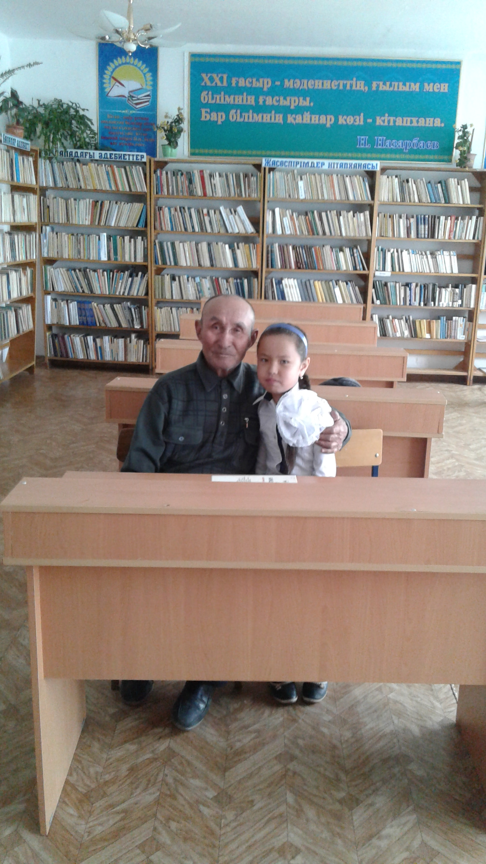
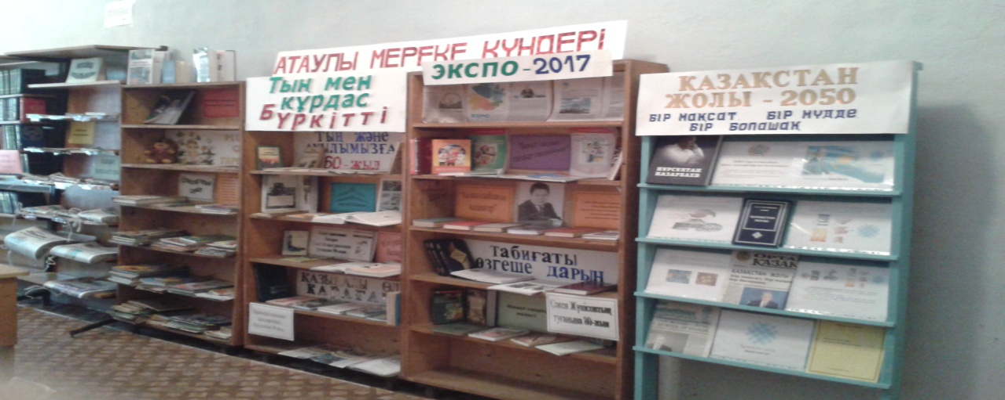

Slide 12
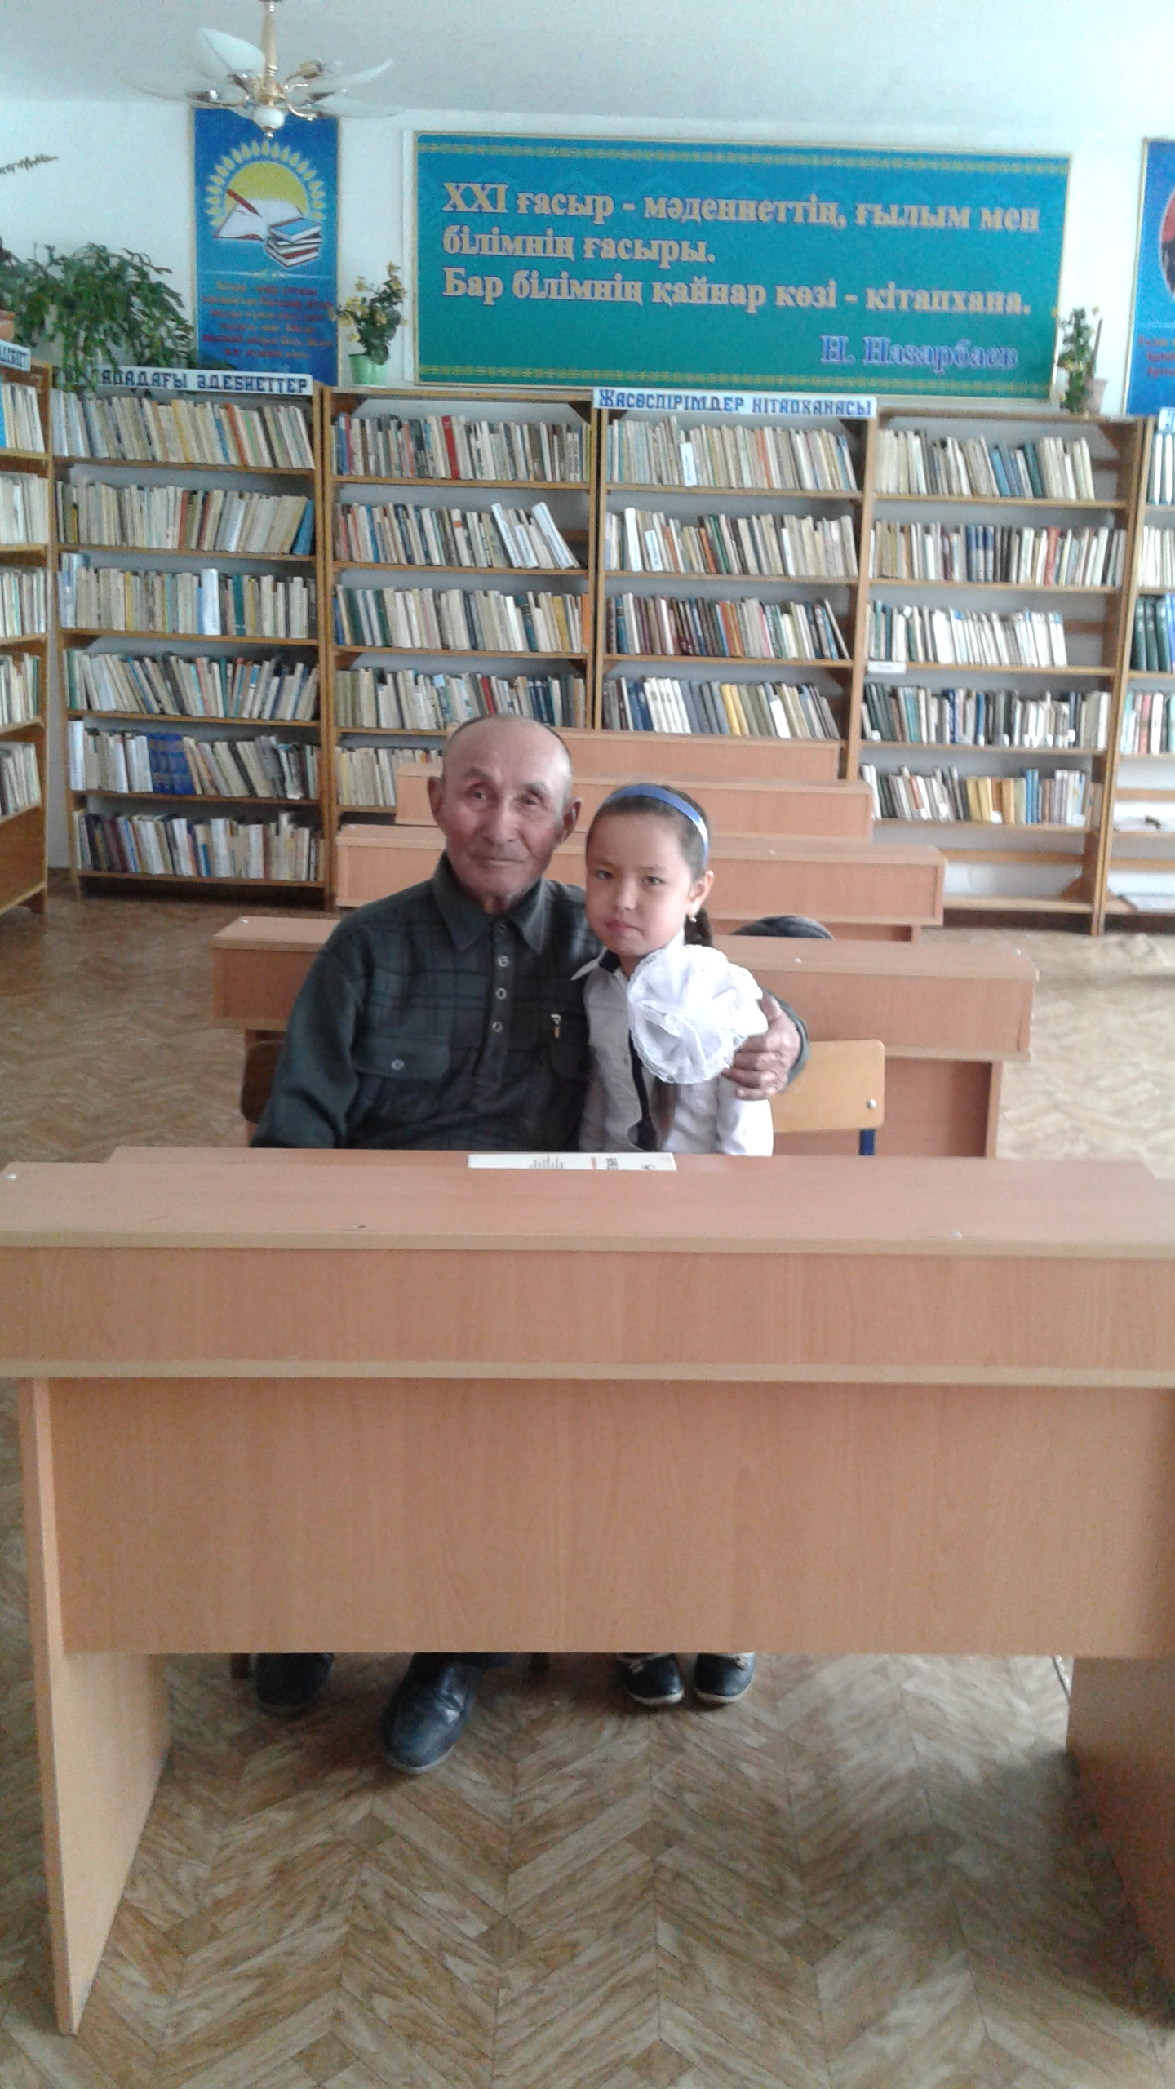

Slide 13
Ұлы отан соғысының ардагерлері

Slide 14
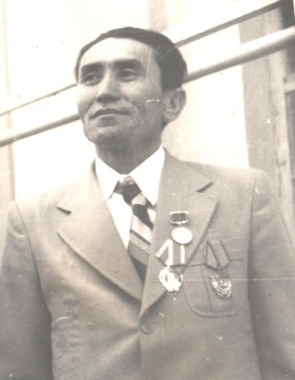
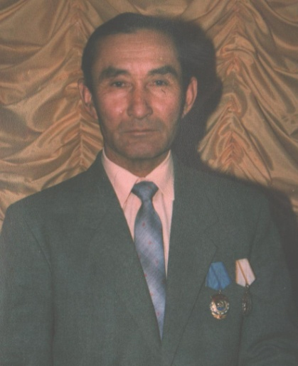
Алғашқы тыңгерлер

Slide 15
Еңбек ардагері

Slide 16
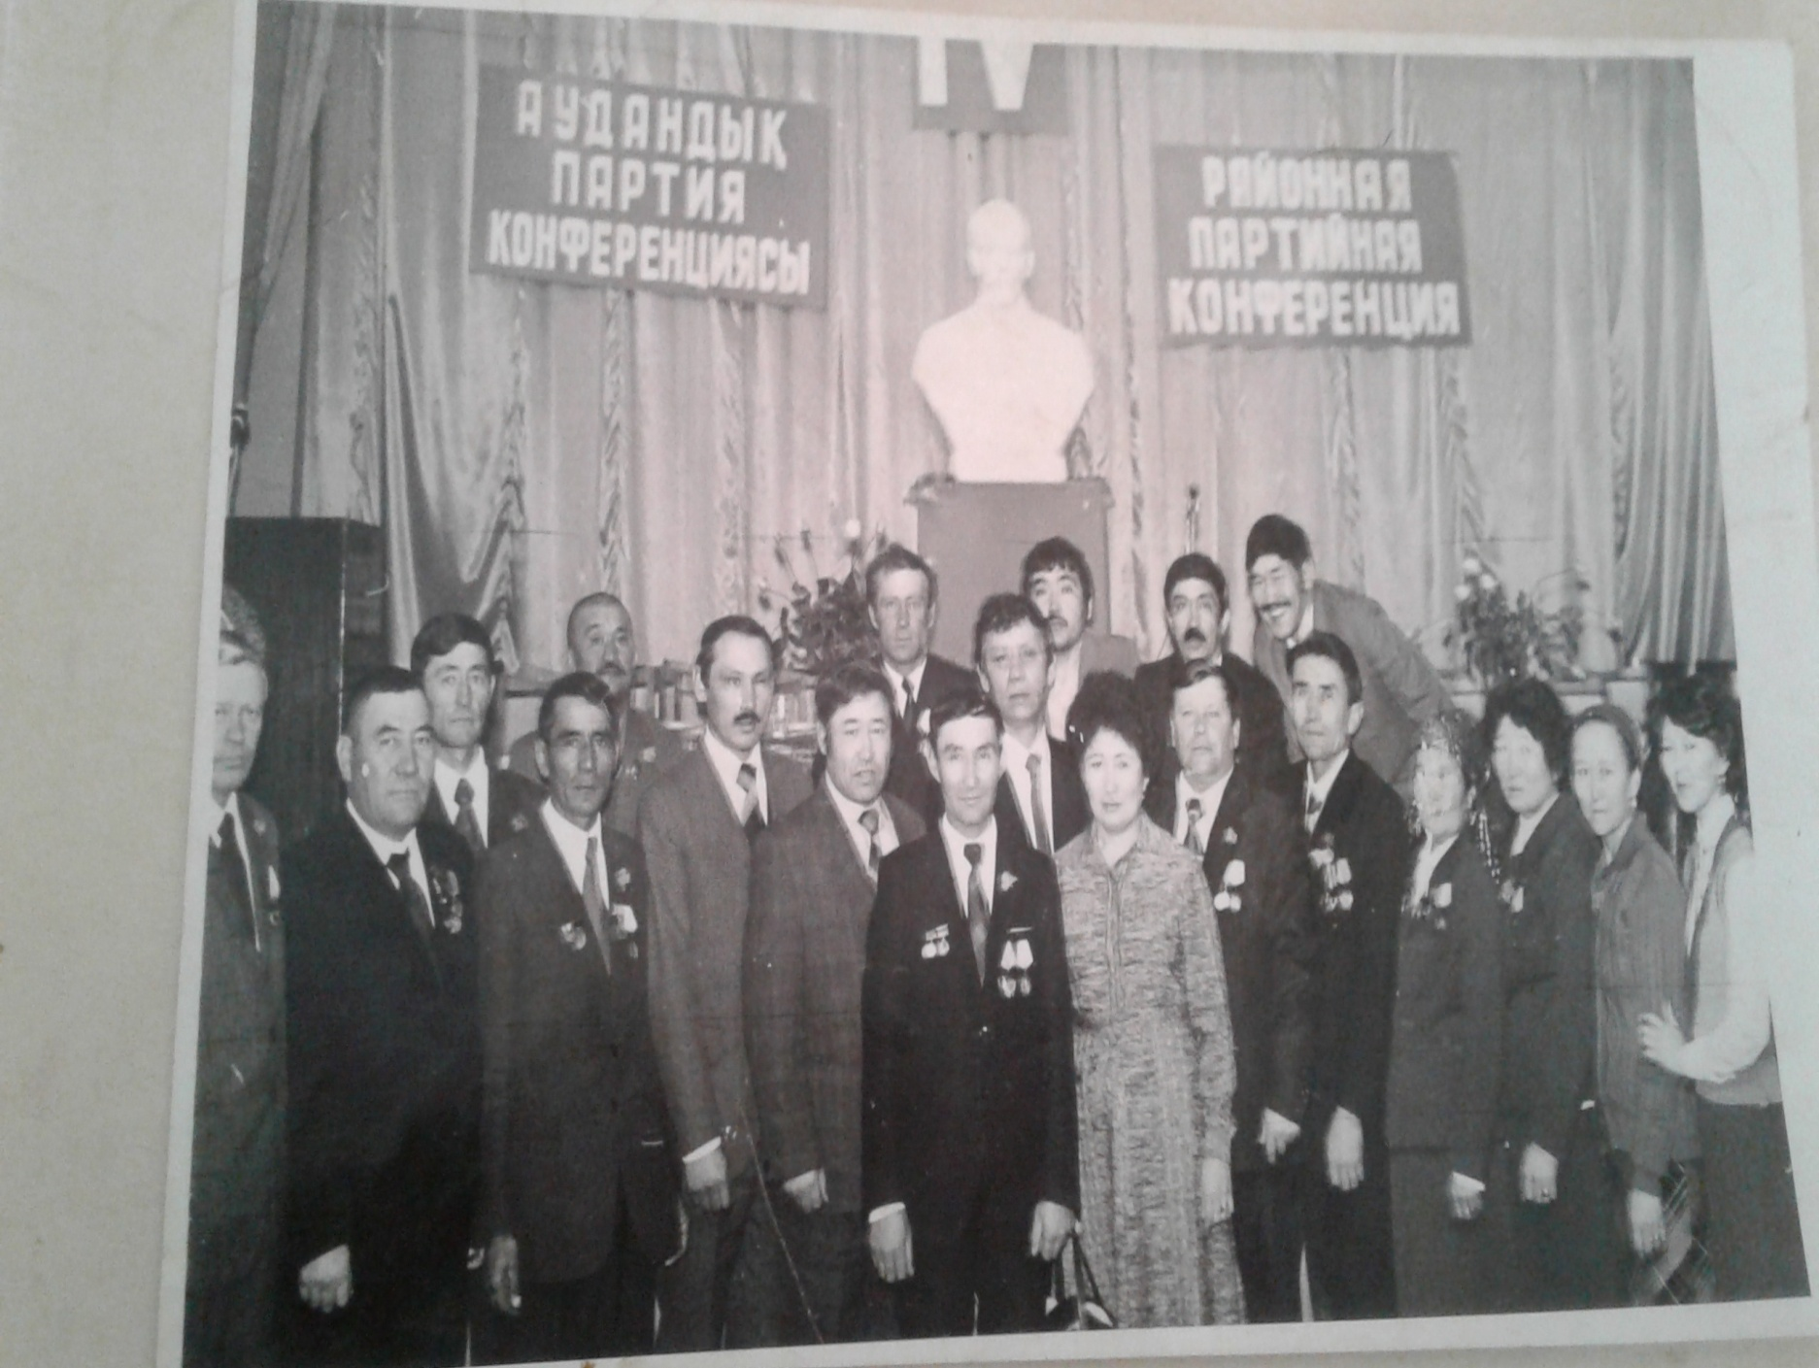

Slide 17
Үлкен аталарымызбен сұхбаттасу арқылы ауылым жайлы көп мағлұматқа ие болдым.Келешекте ауылымыздың болашақ жастары және артындағы ізбасарлары үлкен ата-апаларымыз,аға-әпкелеріміз салып,осындай деңгейге жеткізген ауылымызды көркейтуге зор үлес қосуымыз керек.Маған бұл жобаны зерттегенде аталарымыздың берген баталарына қатты риза болдым.Өскенде өз ауылымның көркеюіне өз үлесімді қосамын. «Ауылымның гүлденгені-Қазақ елінің гүлденгені»-деп ойлаймын. «Туған жердей жер болмас-туған елдей ел болмас»-деп аталарымыз бекер айтпаған екен ғой.Сондықтан мен бүгін туған ауылым,елім,жерім туралы жырлағым келеді.Мен сіздерге өзімнің бір шумақ тақпағымды оқысам деймін.

Slide 18
О,туған өлкем! Тамашасың , көркемсің. Ғажайып боп жаратылған өлкемсің, Баурайыңда асыр салып ойнасам, Еш уақытта басылмайды-ау мауқым бір.

Slide 19
Назарларыңызға рахмет!

